Slide 1
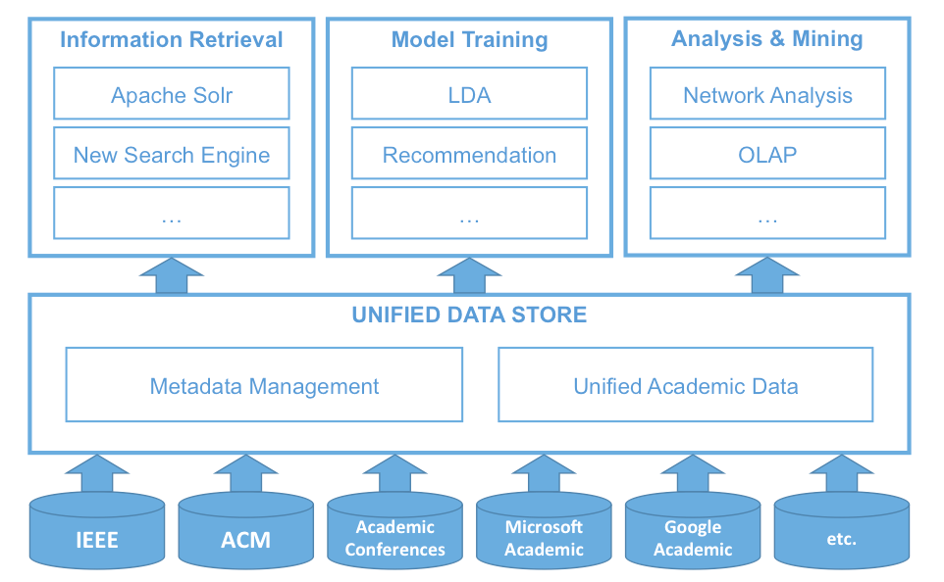
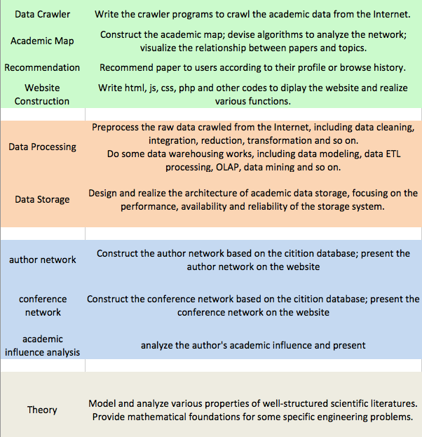
Academic Search Group
Notes:
We crawl data from IEEE, ACM and other Academic conference website. And collaborate with other academic search engine, share data. Then we transform them to an unified academic data format. And then we can use many algorithm to process is, to extract information and visualize them.

Slide 2
这门课能学到什么
Data
Visualization
B+树结构
SQL数据库基础
可视化方法：力导向/降维
网络爬虫技术
人机交互(HCI)设计
可视方法辅助数据结构分析
Algorithm
Website
机器学习(分类器)基础原理
HTTP网络通信协议原理
文本挖掘方法入门
网络结构分析方法入门
系统中进程间通信方法
多语言混合开发

Slide 3

课程作业任务与工具
Part
Task
Tool
visualization
dynamic
visualization
JS & D3
train & predict
scikit-learn
& tensorflow
algorithm
feature extract
python
JS
frontend
website
HTML
backend
PHP
data
storage
MySQL

Slide 4
Task: storage
要求：我们提供文本形式存储的数据，要求学生设计数据库各个表的结构(schema)，并将文本数据导入数据库中。
目标：使学生了解数据库的基本原理，掌握数据库的基础用法
时间：2周

Slide 5
Task: backend
要求：搭建以PHP为核心的网站后端环境，学习基本的通过PHP与HTML两个语言搭建静态网站的方法，并连接mysql数据库实现一些简单的功能。
目标：使学生了解网站的基本工作原理，并掌握基础的建站方法与连接网站与数据库的方法。
时间：2周

Slide 6
Task: frontend
要求：要求学生通过JS为上一个任务中搭建网站增加动态效果。
目标：使学生了解网站的动态效果的原理，并掌握基础的JS语言语法与使用方法。
时间：1周

Slide 7
Task: feature extract
要求：如先假定这次的学习任务定为师承关系预测，则本任务中需要学生根据学者间的合作关系抽取特征向量，准备用于下一步的训练与预测任务。
目标：使学生初步了解机器学习的整体框架，并开始自己进行学习与训练的第一步。
时间：1周

Slide 8
Task: train & predict1
要求：要求学生通过基础的Logistic Regression， Naive Bayes, SVM等传统机器学习算法对上一任务抽取出的特征向量进行训练与预测，并通过我们提供的ground truth数据集进行调参与特征选择。
目标：使学生掌握最基础的机器学习方法的实现，并学会通过cross validation等方法进行调参与特征选择。
时间：2周

Slide 9
Task: train & predict2
要求：该任务中要求学生将上一任务中的SVM等算法改为神经网络分类器。
目标：使学生了解神经网络的大致原理，并能通过相关库实现简单的神经网络分类器。
时间：1周

Slide 10
Task: visualization
要求：要求学生通过上两个任务中实现的算法，预测数据库中所有的师生关系，之后将这些关系通过D3等JS库进行动态可视化，并实现一些与用户交互的功能。
目标：使学生了解如何更好的展示一些信息，进一步学习JS的用法并学习JS中的可视化库。
时间：2周

Slide 11
Final Project
要求：要求学生将之前的所有模块组合成一个整体的简单的学术搜索网站，要求包含主页、搜索结果页面、论文页面、学者页面等，并在各个页面中可以有一些JS动画效果与可视化信息展示。
目标：使学生将本学期所有模块所学组合成一个整体。
时间：2周

Slide 12
整体时间安排
1周：课程整体介绍
2-3周：storage task
4-5周：backend task
6周：frontend task
7周：feature extraction task
8-9周：train & predict1 task
10周：train & predict2 task
11-12周：visualization task
13-14周：final project
15-16周：presentation

